Slide 1
TRƯỜNG ĐẠI HỌC ĐIỆN LỰC KHOA CÔNG NGHỆ THÔNG TIN
THỰC TẬP TỐT NGHIỆP
Đề tài: Xây dựng hệ thống quản lý bán hàng dành cho doanh nghiệp
Sinh viên thực hiện : Đinh Văn Đông
Lớp : D10CNPM
MSV : 1581310014

Slide 2
Nội Dung
I: Mô Tả Nghiệp Vụ
II: Xây Dựng Mô Hình
III: Thiết Kế Giao Diện
IV: Kết Luận

Slide 3
I: Mô tả nghiệp vụ
*Nhiệm vụ cơ bản:
Quản lý nghiệp vụ nhập hàng => lưu kho => xuất hàng.
Quản lý nghiệp vụ sản phẩm được bảo hành, đem đi ký gửi.
Quản lý bán hàng, doanh thu, lợi nhuận.
Báo cáo thống kê.
*Cơ cấu tổ chức và sự phân công trách nhiệm:
Phòng marketing
Phòng kinh doanh
Phòng kế toán
Phòng kho vận
Bộ phận kỹ thuật

Slide 4
II: Xây dựng mô hình

Slide 5
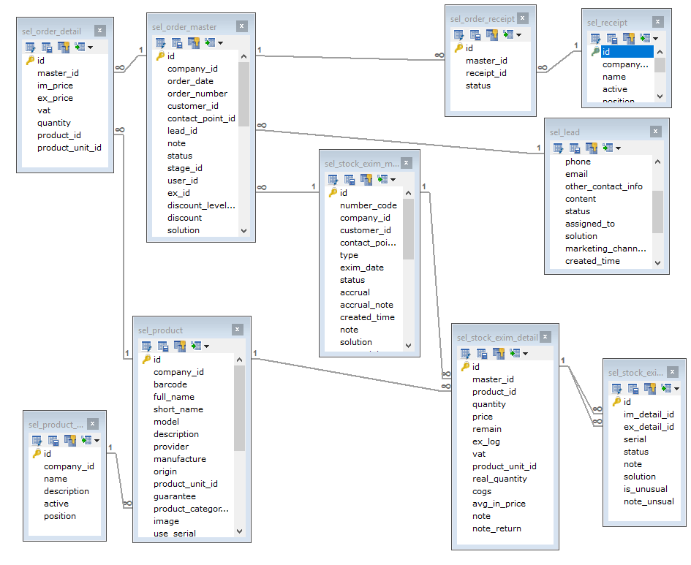
II: Xây dựng mô hình

Slide 6
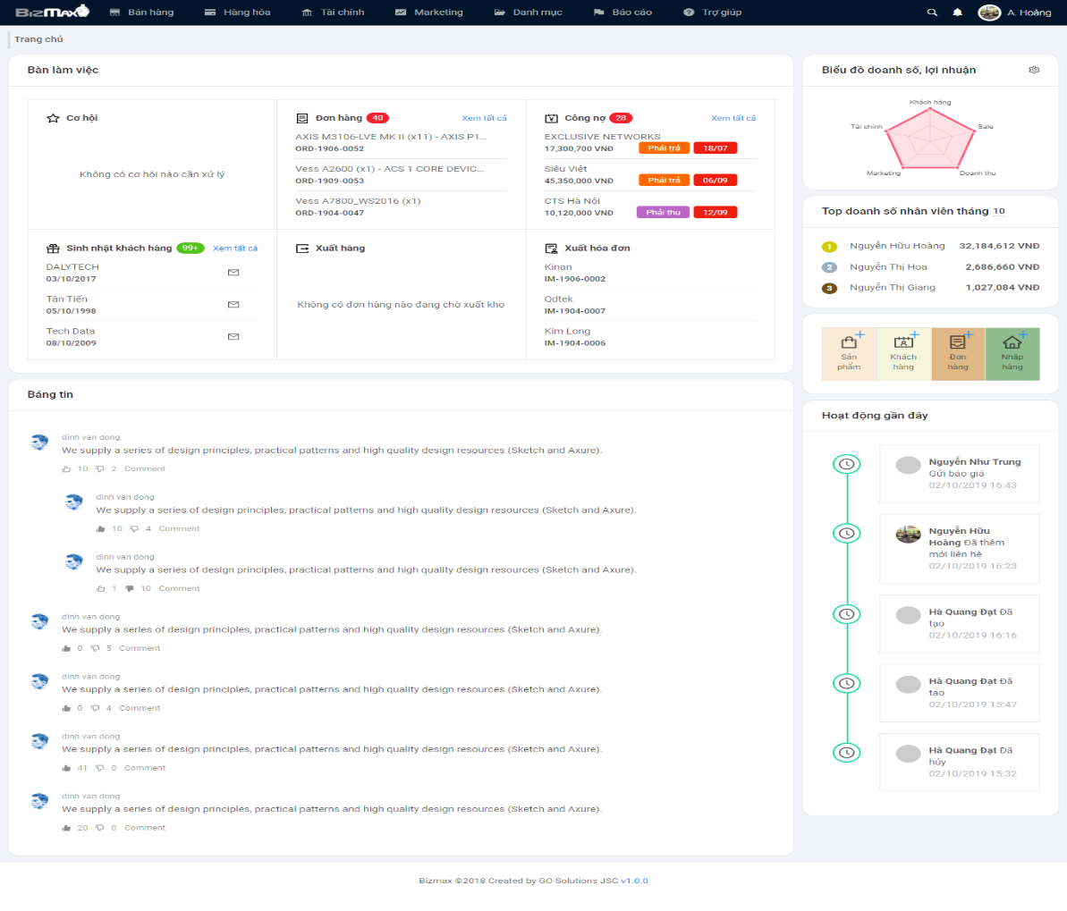
III: Thiết kế giao diện
Dashboard

Slide 7
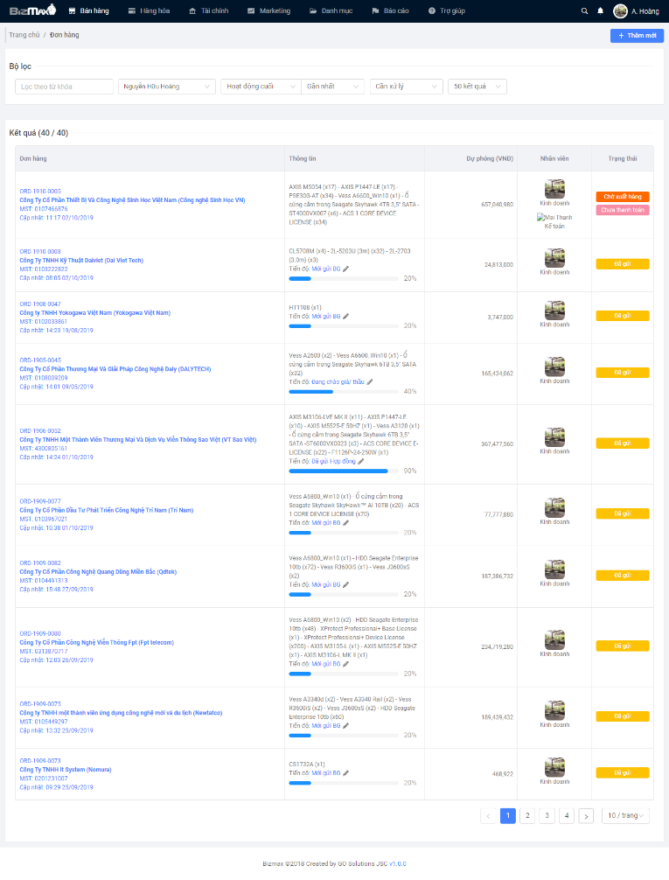
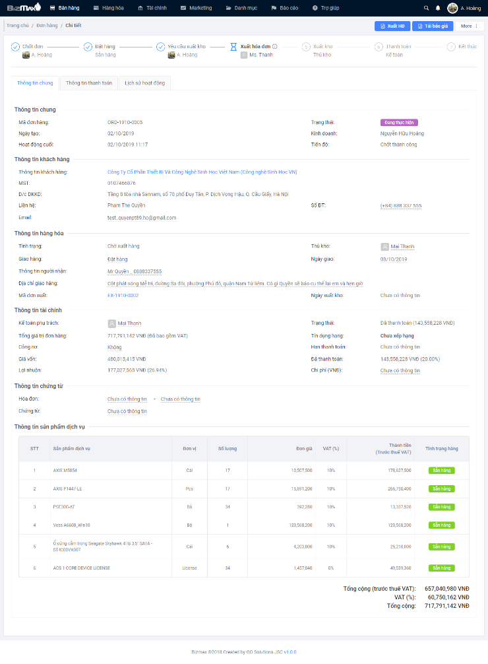
III: Thiết kế giao diện
Đơn hàng

Slide 8
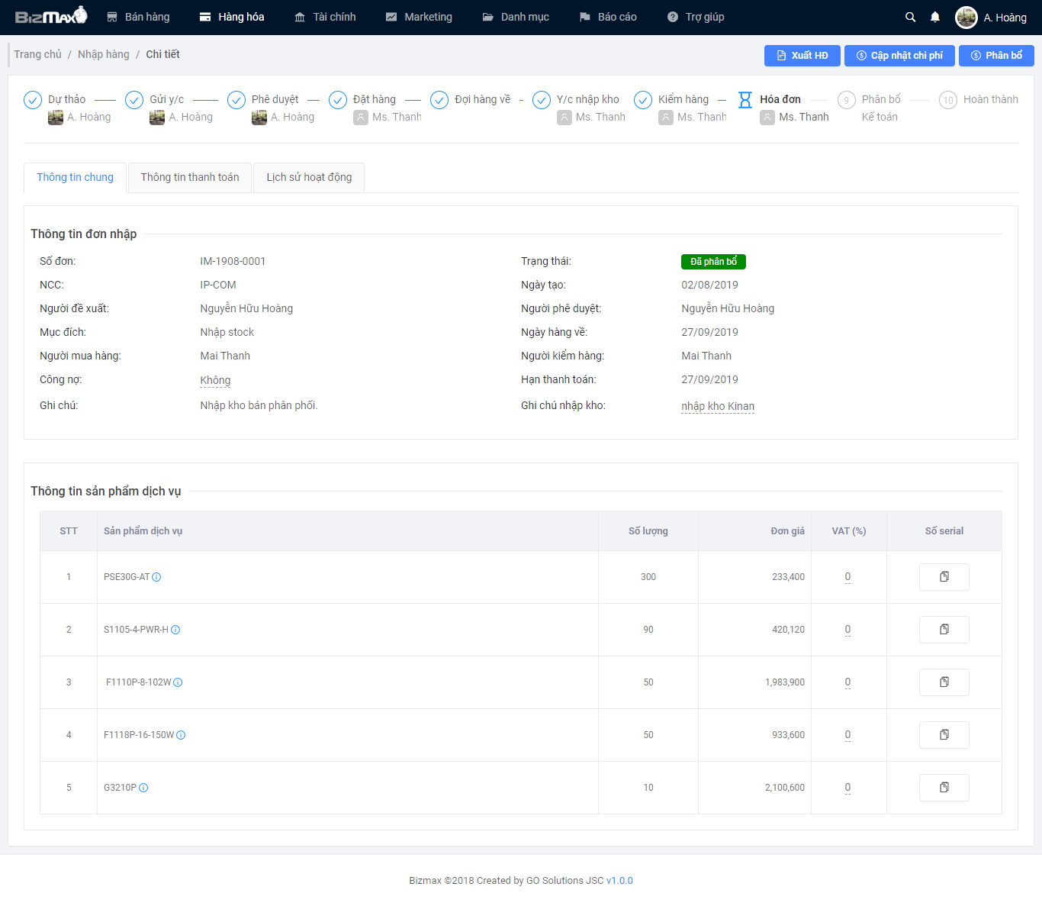
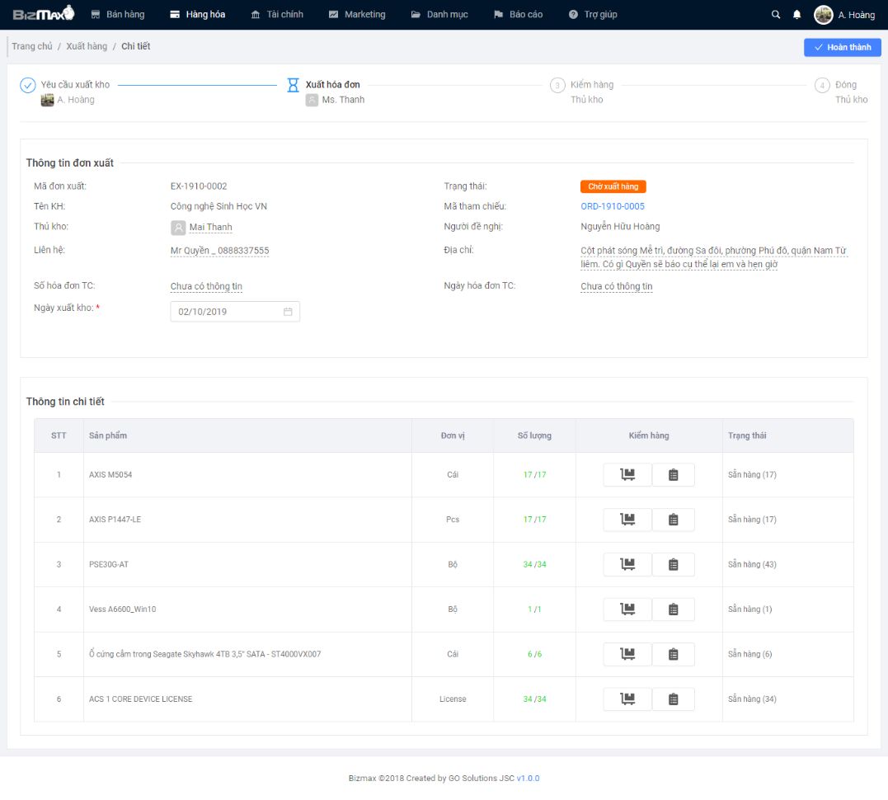
III: Thiết kế giao diện
Nhập hàng
Xuất hàng

Slide 9
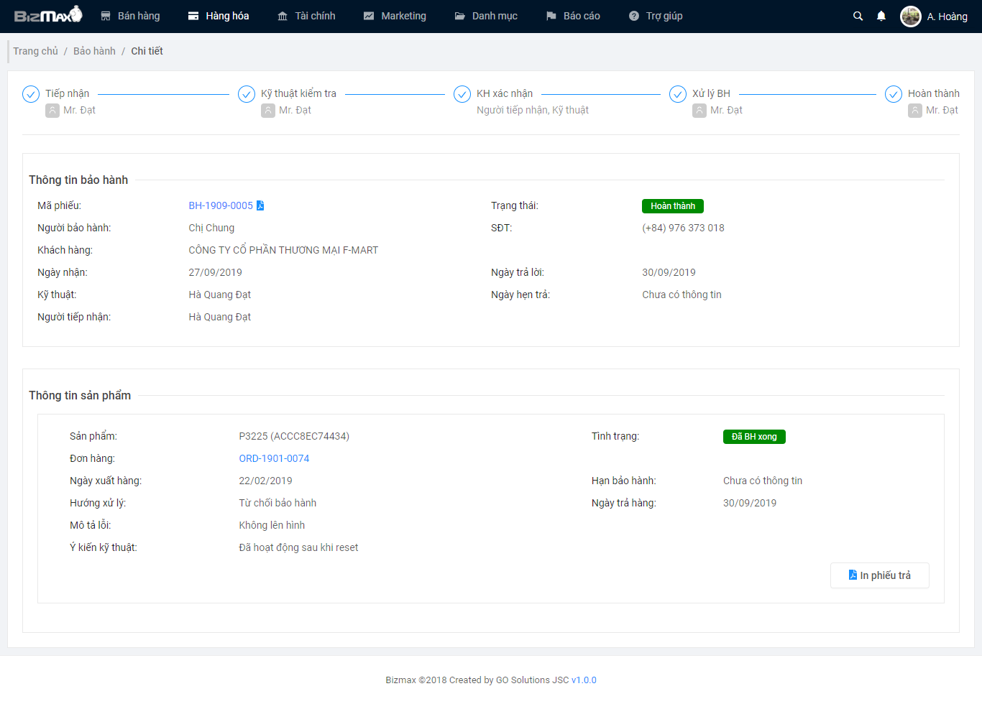
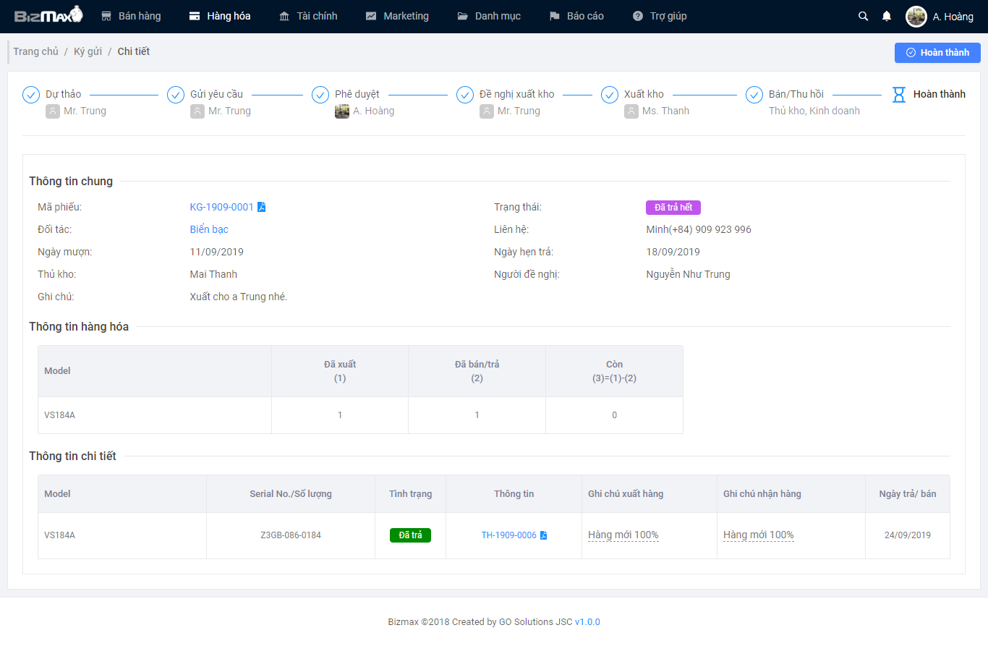
III: Thiết kế giao diện
Bảo hành
Ký gửi

Slide 10
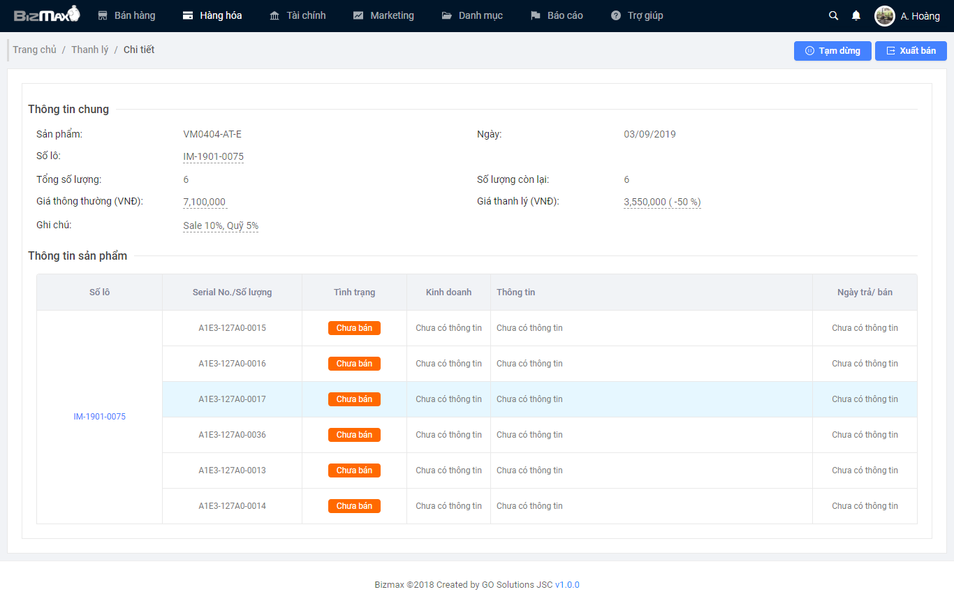
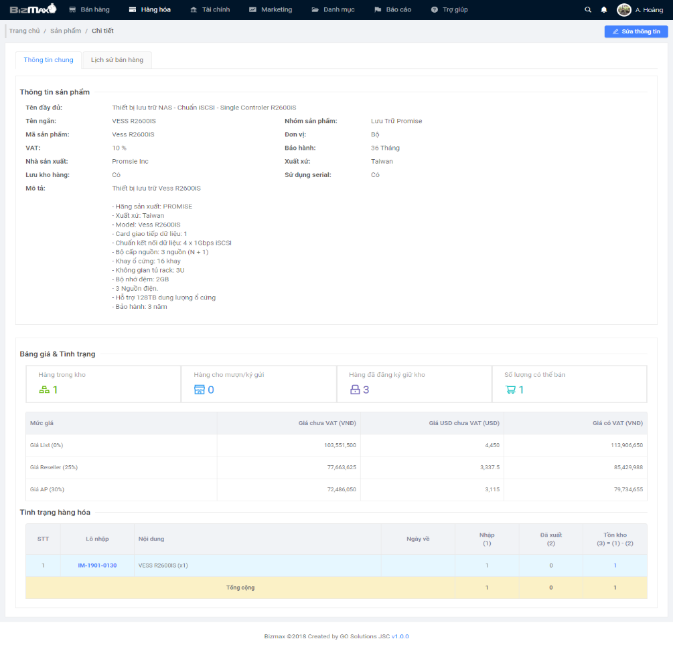
III: Thiết kế giao diện
Thanh lý
Sản phẩm

Slide 11
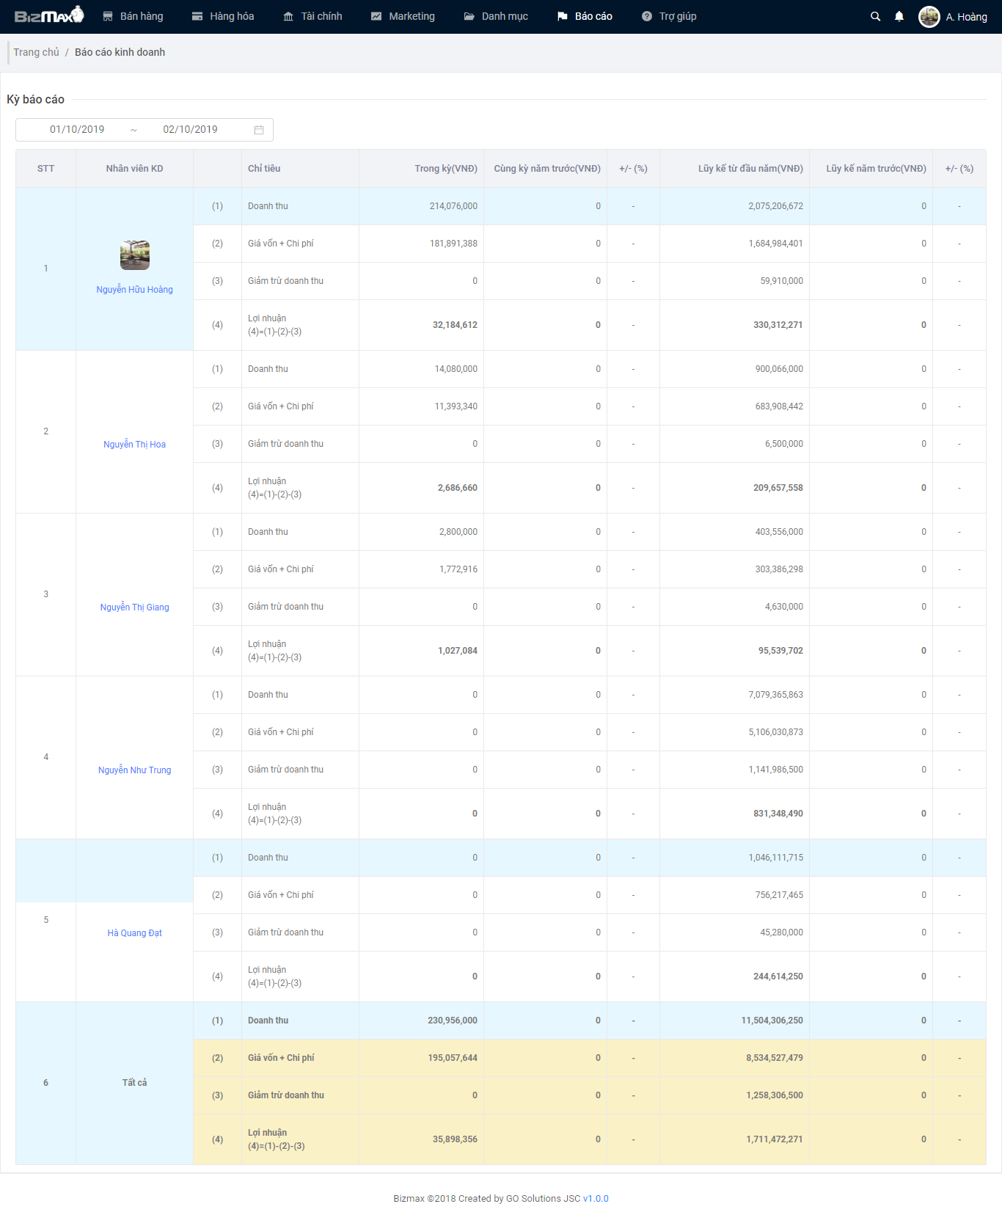
III: Thiết kế giao diện
Báo cáo kinh doanh

Slide 12
IV: Kết luận
Xây dựng một hệ thống quản lý bán hang thông minh giúp cho doanh nghiệp giảm thiểu số lượng công việc của nhân viên, giúp nhanh, chính xác và quản lý dễ dàng hơn.
Đánh giá, báo cáo tình hình kinh doanh cũng như lợi nhuận từ việc kinh doanh, từ đó đề ra các chiến lược kinh doanh hợp lý

Slide 13
THANKS FOR WATCHING

